Slide 1


Consultoría para la incorporación de la discapacidad en la medición de pobreza.
Katherine Barquero Mejías
Leonardo Sánchez Hernández

Slide 2
Contexto

Slide 3

1
Línea de Ingreso: Pobreza extrema
Medición de la pobreza
2
Pobreza Multidimensional
3
Necesidades básicas insatisfechas

Slide 4
Pobreza por línea de ingreso
Canasta básica alimentaria (CBA)
Canasta Básica No Alimentaria
Hogares Pobres
Línea de pobreza extrema

Slide 5

¿Porqué una medición diferenciada?
Discapacidad
Pobreza

Slide 6
Fases del estudio
Revisión Internacional
Diseño metodología: CBA y CBN
Validación estadística
Comparación con la medición nacional
Identificación cambios en encuestas nacionales

Slide 7
Revisión Internacional

Slide 8

Países en general
Chile
SENADIS
Argentina
CONADIS
Uruguay
CNHD
México
ENPDis
Costa Rica
CONAPDIS (ENADIS)
Línea de Ingreso
Pobreza Multidimensional
Encuestas de Hogares
Censos
Encuestas específicas s/ discapacidad

Slide 9
Chile: Un ejemplo a seguir
Medición CIF (Clasificación Internacional del Funcionamiento de la Discapacidad y Salud)
Condiciones permanentes: larga duración
Dependencia funcional
Dificultades debido al estado de salud

Slide 10
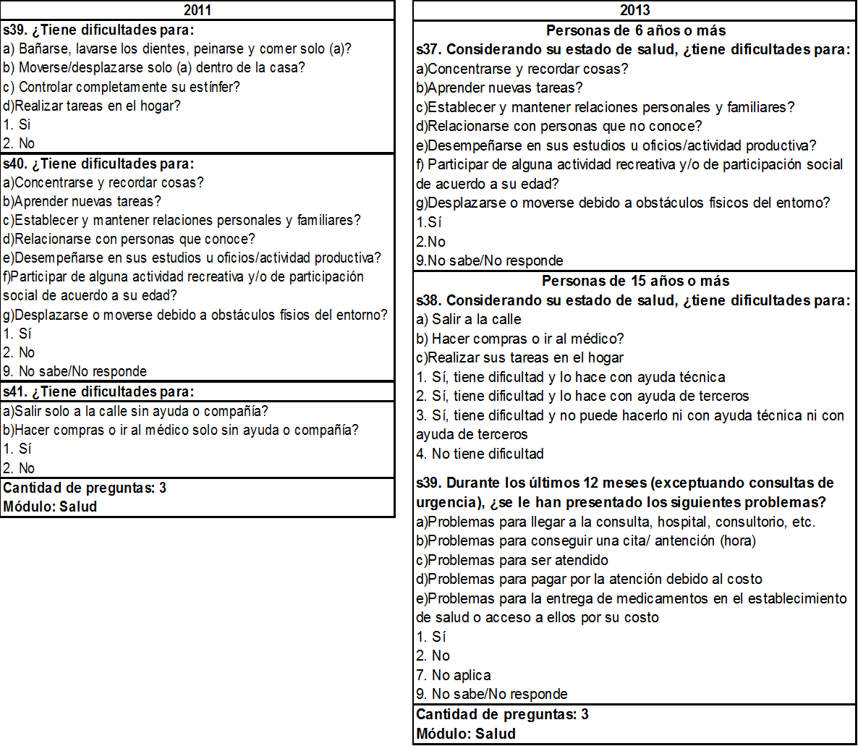
Evolución de la medición de la discapacidad

Slide 11
Evolución de la medición de la discapacidad

Slide 12
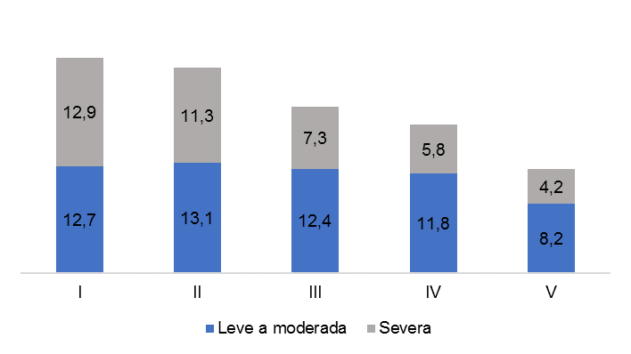
Módulos de información de la Encuesta Nacional de Discapacidad (ENDISC)
Chile
Sección | Módulo de información | Cantidad de preguntas
Cuestionario del hogar | Registro | 10
 | Educación | 7
 | Trabajo | 14
 | Ingresos | 13
 | Vivienda | 2
Cuestionario adulto | Desempeño | 47
 | Capacidad y condición de salud | 67
 | Factores ambientales | 43
 | Servicios y participación | 22
Cuestionario infantil | Desempeño | 27
 | Capacidad y condición de salud | 36
 | Factores ambientales | 16
 | Servicios y participación | 9
Una de las conclusiones del estudio es que la prevalencia de la discapacidad es mayor en los hogares que se ubican en los quintiles de ingreso más bajos. Además, permitió concluir que conforme aumenta el quintil de ingresos es menor la severidad de la discapacidad

Slide 13
Metodología

Slide 14
Metodología
Criterio Expertos
CONAPDIS-IMAS
Clasificación discapacidades
Análisis empírico
Base de subsidios
Estudio de precios
Composición de la canasta
ENAHO 2017
ENIGH 2013
INEC
Metodología cálculo de pobreza: línea de ingreso
Pobreza extrema
Pobreza
Notes:
Solamente se incluyen los subsidios establecidos en la Propuesta de Incorporación de la Canasta Derivada de la Discapacidad en el Sistema de Información Población Objetivo (SIPO).

Slide 15
Metodología
Definición de discapacidades
Composición de canastas diferenciada: CBA y CBN
Estimación de los costos de los artículos
Ajuste a la Canasta básica actual
Estimación de hogares en pobreza
Notes:
Solamente se incluyen los subsidios establecidos en la Propuesta de Incorporación de la Canasta Derivada de la Discapacidad en el Sistema de Información Población Objetivo (SIPO).

Slide 16
Metodología
Clasificación de las discapacidades
Visual
Física
Cognitiva
Psicosocial
Auditiva
Dos o más

Slide 17
Metodología
Composición de la canasta
Componente Alimentario
Complementos nutricionales
Componente no Alimentario
Asistencia personal
Pañales
Medicamentos especializados
Transporte

Slide 18
Gráfico 1: Monto mensual promedio de los subsidios^{a/} entregados por CONAPDIS por tipo de discapacidad, según zona de residencia.
Fuente: Elaboración propia con datos del CONAPDIS.

Slide 19
Cuadro 1: Composición final de las canastas en cada tipo de discapacidad, según zona de residencia

Slide 20
Estimación de costos

Slide 21
Canasta básica alimentaria
Ajuste de la CBA del INEC incorporando complementos nutricionales
Supuesto: Hogares con personas con discapacidad consumen en complementos nutricionales el equivalente al monto del subsidio entregado por CONAPDIS
Gráfico 2: Monto mensual promedio para complementos nutricionales entregados por CONAPDIS, según zona de residencia.
Fuente: Elaboración propia con datos del CONAPDIS.
Notes:
Importante no aparece la discapacidad visual

Slide 22
Canasta básica alimentaria
Indagación de los precios de los complementos nutricionales
Cuadro 2: Precios recolectados de los complementos nutricionales Ensure y Sustagen de 400 gramos, según la fuente de información.
Nombre | Sabores | Farmacia Fischel | Farmacia la Bomba | Farmavalue | Farmacias Sucre | Farmacia Santa Lucía | Pali | Mas x menos
Ensure | Chocolate | 9 815 | 8 800 | 8 880 | 9 715 | 9 500 |  | 9 770
 | Fresa | 9 815 | 8 800 | 8 850 | 9 715 | 9 500
 | Vainilla | 8 340 | 8 800 | 8 990 | 9 715 | 9 500 |  | 9 770
 | Vainilla advanced | 10 975 | 9 000 | 8 980 | 9 825 | 11 030 | 10 650
Sustagen | Chocolate | 8 680 | 5 800 | 4 680 | 9 500 | 8 500
 | Fresa | 8 774 | 5 800 | 5 290 | 9 500 | 8 360
 | Vainilla | 8 987 | 5 800 | 5 290 | 9 500 | 8 360
 | Diabetico vainilla | 11 800 | 11 220 | 9 590 | 12 535 | 8 000
 | Fresa | 9 660 | 8 520 | 9 590 | 11 180 | 6 815 |  | 7 925
 | Vainilla |  | 8 520 | 7 800 | 10 245 | 6 815 |  | 7 925
Fuente: Elaboración propia con datos de www.fischelenlinea.com, llamadas a las farmcias: Farmacia La Boma, Farmavalue, Sucre y Santa Lucia.
Notes:
Importante no aparece la discapacidad visual

Slide 23
Canasta básica alimentaria
Cuadro 3: Consumo promedio mensual estimado en complementos nutricionales Ensure y Sustagen de 400gr, según la zona de residencia.
Tipo de discapacidad | Estimación | Urbano |  | Rural
 |  | Ensure | Sustagen | Ensure | Sustagen
Auditiva | Porción diaria (g) | 42,0 | 47,1 | - | -
 | Precio promedio (400g) | 9 484 | 8 396 | - | -
 | Consumo promedio mensual(g) | 1 244 | 1 405 | - | -
 | Costo promedio mensual (colones) | 25 000 | 25 000 | - | -
Cognitiva | Porción diaria (g) | 42,0 | 46,8 | 48,5 | 54,8
 | Precio promedio (400g) | 9 484 | 8 396 | 9 484 | 8 396
 | Consumo promedio mensual (g) | 1 244 | 1 405 | 1 455 | 1 644
 | Costo promedio mensual (colones) | 29 688 | 29 688 | 29 688 | 29 688
Dos o más | Porción diaria (g) | 48,0 | 30,0 | 48,5 | 54,8
 | Precio promedio (400g) | 9 484 | 8 396 | 9 484 | 8 396
 | Consumo promedio mensual (g) | 1 419 | 1 604 | 1 455 | 1 644
 | Costo promedio mensual (colones) | 33 814 | 33 814 | 33 814 | 33 814
Física | Porción diaria (g) | 50,0 | 54,5 | 56,2 | 63,5
 | Precio promedio (400g) | 9 484 | 8 396 | 9 484 | 8 396
 | Consumo promedio mensual(g) | 1 446 | 1 634 | 1 687 | 1 906
 | Costo promedio mensual (colones) | 35 556 | 35 556 | 35 556 | 35 556
Psicosocial | Porción diaria (g) | 34,0 | 38,9 | - | -
 | Precio promedio (400g) | 9 484 | 8 396 | - | -
 | Consumo promedio mensual (g) | 1 033 | 1 167 | - | -
 | Costo promedio mensual (colones) | 24 500 | 24 500 | - | -
Notes:
Importante no aparece la discapacidad visual

Slide 24
Canasta básica alimentaria
Cuadro 4: Composición calórica de la CBA ajustada con complementos nutricionales
Gráfico 3: Costo de la canasta básica alimentaria (CBA) incluyendo el consumo de complementos nutricionales, según la zona y el tipo de discapacidad.
(en colones)
Zona | Discapacidad | Valor energético (Kcal) | Estructura calórica porcentual | Cantidad neta(g) | Cantidad bruta (g) | Total
Urbana | Auditiva y Cognitiva | 184 | 8.4 | 44.2 | 44.3 | 2367
 | Dos o más | 164 | 7.5 | 38.7 | 38.7 | 2347
 | Física | 213 | 9.8 | 51.3 | 51.3 | 2396
 | Psicosocial | 152 | 7 | 36.7 | 36.7 | 2335
Rural | Cognitiva | 215 | 9.5 | 51.6 | 51.6 | 2398
 | Dos o más
 | Física | 249 | 11 | 59.9 | 59.9 | 2432
Fuente: Elaboración propia.
Fuente: Elaboración propia con datos del INEC y CONAPDIS.
Notes:
Importante no aparece la discapacidad visual

Slide 25
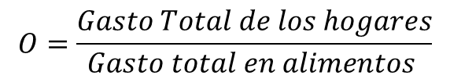
Canasta básica no alimentaria
Punto de partida 2004
No se estimó un grupo de artículos que represente al promedio de la población, sino que más bien se estimó su costo económico
Coeficiente de Orshansky:
$$O=\frac{Gasto Total de los hogares}{Gasto total en alimentos }$$
$$Gasto No Alimentario =O∗Gasto Total en Alimentos$$
$$Linea de Pobreza=Gasto Total en Alimentos+Gasto Total No Alimentario$$
Notes:
Importante no aparece la discapacidad visual

Slide 26
Canasta básica no alimentaria
Gráfico 6: Valor de la Canasta Básica Alimentaria, No Alimentaria y Línea de Pobreza, 2004 y 2018.
(en colones)
Fuente: Elaboración propia con datos del INEC y CONAPDIS.
Notes:
Importante no aparece la discapacidad visual

Slide 27
Ajuste de la Canasta básica no alimentaria
Escenario 1: Los subsidios no se incluyen como artículos dentro del IPC. El monto promedio del subsidio entregado a los beneficiarios de residencia (según su zona de residencia y tipo de discapacidad) se adicionan en forma completa al valor de la CBN.
Escenario 2: Los subsidios se incluyen como artículos dentro del IPC. Se ajusta el valor de la CBN al monto promedio del subsidio entregado a los beneficiarios de residencia (según su zona de residencia y tipo de discapacidad).
Transporte
Medicamentos especializados
Pañales
Asistencia personal
Notes:
Importante no aparece la discapacidad visual

Slide 28
Ajuste de la Canasta básica no alimentaria
Cuadro 6: Costo de los subsidios otorgados por CONAPDIS dentro de la Canasta Básica No Alimentaria (CBN) estimada por el INEC.
Zona | Artículos Ajustados | Auditiva | Cognitiva | Dos o más | Física | Psicosocial | Visual
Urbana | Pañales | 18 196 | 30 226 | 35 769 | 33 657 | - | -
 | Medicamentos | - | 29 542 | 33 125 | 45 825 | 39 625 | -
 | Transporte | 21 662 | 22 406 | 23 190 | 32 932 | 22 134 | 19 825
 | Asistencia Personal | 15 692 | 14 187 | 14 231 | 16 000 | 13 800 | 13 375
 | Monto de Ajuste | 55 549 | 96 361 | 106 315 | 128 414 | 75 559 | 33 200
 | Monto CBN Actual | 59 870 | 59 870 | 59 870 | 59 870 | 59 870 | 59 870
 | Monto CBN Ajustada | 115 420 | 156 232 | 166 185 | 188 285 | 135 430 | 93 071
Rural | Pañales | - | 39 115 | 34 132 | 54 782 | - | -
 | Medicamentos | - | 8 625 | - | - | - | -
 | Transporte | - | 24 159 | 21 675 | 25 075 | 25 742 | 23 075
 | Asistencia Personal | - | 14 000 | 12 632 | 13 800 | 14 000 | 15 000
 | Monto de Ajuste | - | 85 899 | 68 439 | 93 657 | 39 742 | 38 075
 | Monto CBN Actual | 59 870 | 59 870 | 59 870 | 59 870 | 59 870 | 59 870
 | Monto CBN Ajustada | 59 870 | 145 769 | 128 309 | 153 527 | 99 612 | 97 946
Fuente: Elaboración propia con datos del INEC.
Notes:
Importante no aparece la discapacidad visual

Slide 29
Ajuste de la Canasta básica no alimentaria
Gráfico 7: Monto promedio ajustado de la Canasta Básica No Alimentaria (CBN), según el monto de ajuste y el tipo de discapacidad.
(en colones)
Fuente: Elaboración propia con datos del INEC.
Notes:
Importante no aparece la discapacidad visual

Slide 30
Comparación del modelo propuesto con la metodología actual

Slide 31
Comparación de la propuesta con las mediciones del INEC en la ENAHO
Cuadro 7: Recodificación de la variable tenencia de discapacidad de la ENAHO 2018, según la nueva agrupación propuesta por el criterio de expertos.
Nueva agrupación | Categoría en ENAHO
Discapacidad visual | Ver aún con los anteojos o lentes puestos
Discapacidad auditiva | Oír
Discapacidad física | Hablar
 | Caminar o subir gradas
 | Utilizar brazos y manos
Discapacidad cognitiva | De tipo intelectual (Síndrome de Down, otros)
Discapacidad Psicosocial | De tipo mental (Bipolar, esquizofrenia, otros)
Dos o más de las anteriores | Dos o más de las anteriores
Fuente: Elaboración propia.
Notes:
Importante no aparece la discapacidad visual

Slide 32
Gráfico 8: Distribución porcentual de hogares que poseen al menos una persona con discapacidad, según el tipo de discapacidad.
Fuente: Elaboración propia con datos del INEC.
Notes:
Importante no aparece la discapacidad visual

Slide 33
Gráfico 9: Porcentaje de hogares según su condición de pobreza multidimensional y tenencia de discapacidad.
Fuente: Elaboración propia con datos del INEC.
Notes:
Importante no aparece la discapacidad visual

Slide 34
Gráfico 10: Porcentaje de hogares con personas con discapacidad en condición de pobreza multidimensional, según la privación que presentan.
Fuente: Elaboración propia con datos del INEC.
Notes:
Importante no aparece la discapacidad visual

Slide 35
Comparación de la propuesta con las mediciones del INEC en la ENAHO
Cuadro 8: Cantidad de hogares en condición de pobreza según el planteamiento metodológico (INEC vs nueva medición)
Pobreza | Tipo de discapacidad | Nueva metodología | Metodología Inec | Diferencia porcentual
Pobreza extrema | Auditiva | 2 863 | 1 594 | 80%
 | Visual | 4 517 | 4 517 | -
 | Cognitiva | 255 | - | -
 | Psicosocial | 1 003 | 490 | 105%
 | Física | 22 771 | 9 244 | 146%
 | Dos o más | 2 190 | - | -
 | Total | 33 599 | 15 845 | 112%
Pobreza en general | Auditiva | 13 056 | 8 306 | 57%
 | Visual | 18 946 | 12 518 | 51%
 | Cognitiva | 685 | 375 | 83%
 | Psicosocial | 4 585 | 3 036 | 51%
 | Física | 63 431 | 29 919 | 112%
 | Dos o más | 4 043 | - | -
 | Total | 104 746 | 54 154 | 93%
Fuente: Elaboración propia con datos del INEC y CONAPDIS.
Notes:
Importante no aparece la discapacidad visual

Slide 36
CONSIDERACIONES FINALES
La discapacidad y la pobreza están íntimamente relacionadas. Su interacción no fácil de describir debido al carácter multidimensional de la pobreza y las dificultades existentes para unificar el concepto de discapacidad.
Los resultados del estudio realizado son muy importantes ya que demuestran la pertinencia de validar y diseñar una metodología para la construcción de la CBA exclusiva para esta población. El tema de la inclusión de la población con discapacidad a nivel nacional conlleva a una inversión importante económica y social por parte del Estado.
Los resultados estadísticos sugieren la necesidad de contar con estimaciones o modelos de medición de pobreza diferenciados para las personas con discapacidad, esto permite conocer más a fondo la realidad socioeconómica a la que se enfrentan estas poblaciones.
La ENIGH 2018 incorpora la variable que mide la tenencia de discapacidad en los hogares costarricenses. Esto permitiría estimar de forma empírica, sin supuestos de fondo, cuál es la estructura de consumo alimentaria y no alimentaria que presenta esta población, lo cual permitirá a su vez estudiar a fondo si a diferencias significativas entre cada una de ellas y los distintos tipos de discapacidad existentes

